Slide 1
Двусложные слова с закрытым слогом и стечением согласных

Slide 2

Дож-дик

Slide 3
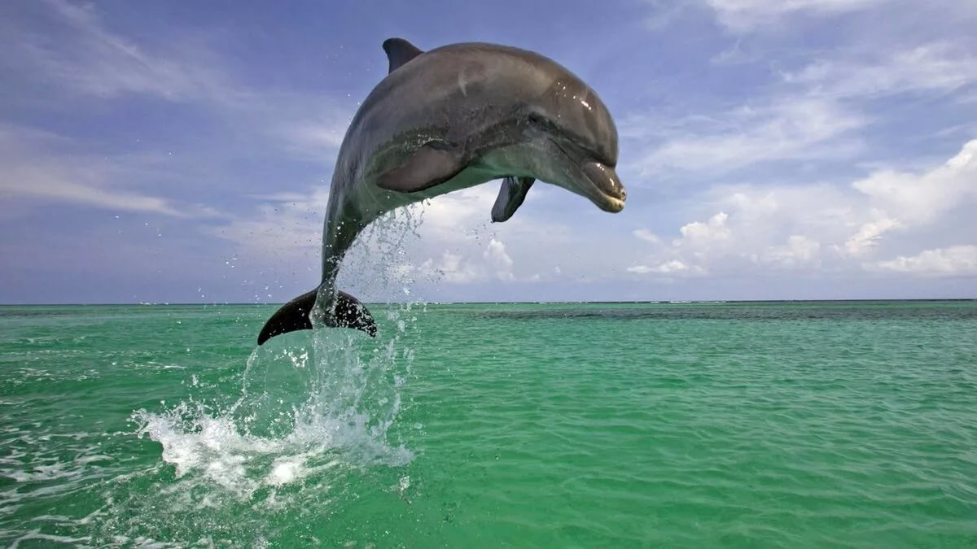
Дель-фин

Slide 4
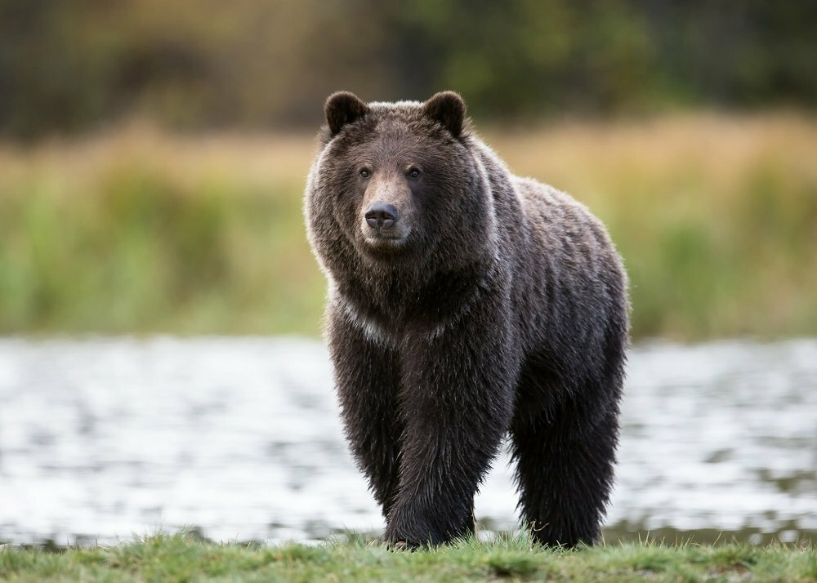
Мед-ведь

Slide 5
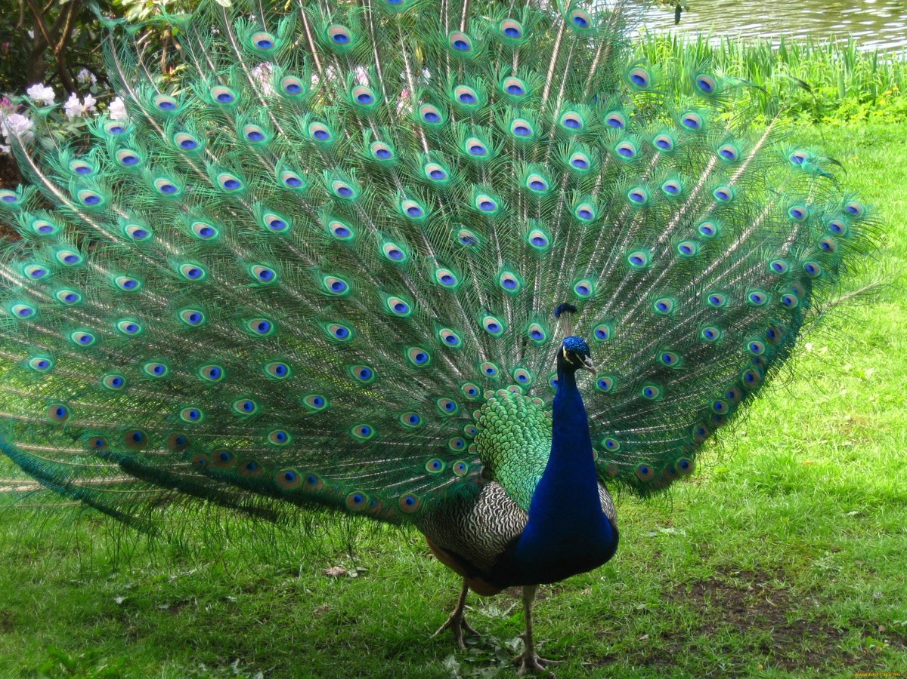
Пав-лин

Slide 6
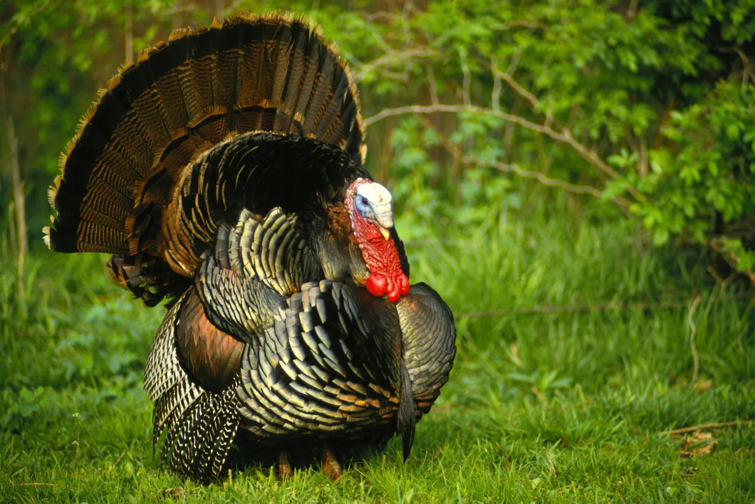
Ин-дюк

Slide 7

Тюль-пан

Slide 8
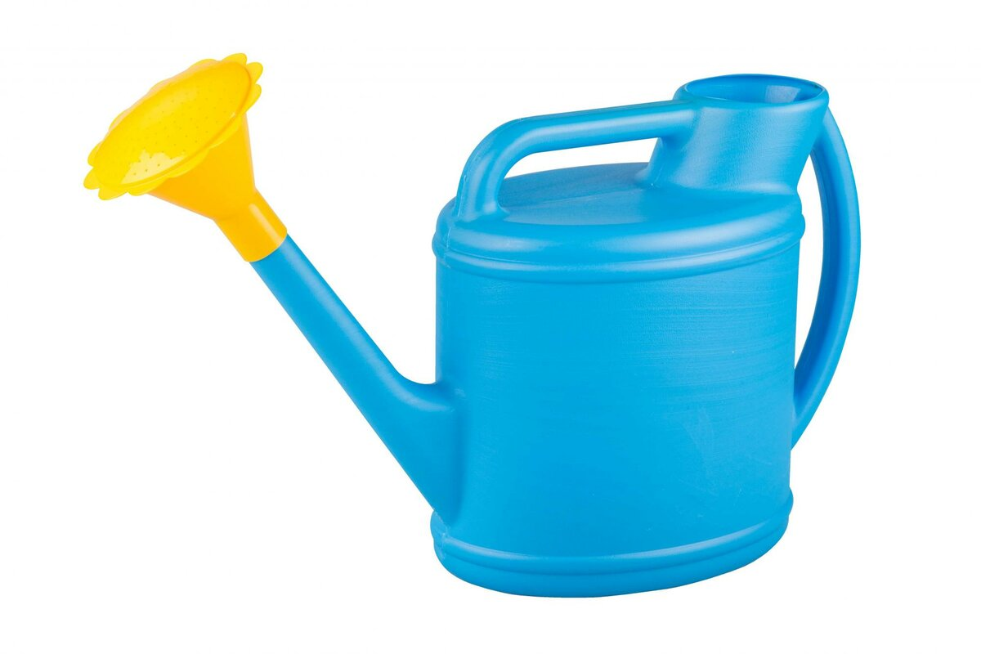
Лей-ка

Slide 9

Бан-тик

